Slide 1
Dynamiques des socioécosystèmes et agroécologie
Groupe agroécologie BASC – 5 novembre 2019
François Léger, AgroParisTech

Slide 2
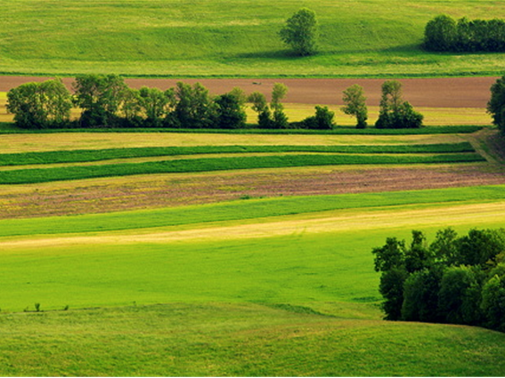
Agroécologie
La science des lois qui régissent les relations entre les êtres vivants et leur milieu et entre ces êtres vivants dans leur milieu
Agronomie
Ecologie
La science de ce qui est bon pour les champs et pour leur production
Agroécologie = Une hybridation de disciplines ?

Slide 3
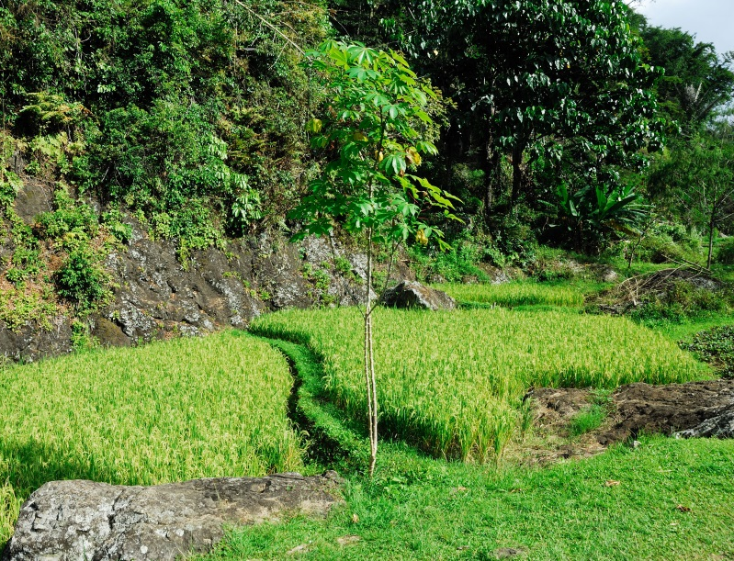
Hybrider des disciplines…
Un problème épistémologique…
Comment marier des approches qui ne poursuivent pas le même ordre d’enjeux et d’objectifs ?
Autour de quel(s) objet(s) ?

Slide 4
‘‘L’agroécosystème est l’unité fondamentale d’étude, dans laquelle les flux géochimiques, les transformations d’énergie, les processus biologiques et les relations sociales et économiques doivent s’analyser comme un tout, de manière interdisciplinaire’’. Altieri, M.A. Agroecology: the scientific basis of alternative agriculture. Westview Press, 1987
L’agroécosystème, objet d’une agroécologie “interdiscipline ’’
“Système créé par l’action de l’homme sur un écosystème naturel dont l’objectif est l’utilisation du milieu de façon pérenne pour obtenir les plantes et les animaux pour sa consommation immédiate ou la transformation’’
(Montaldo P., 1982, Agroecologia del tropico americano, IICA, Costa Rica, p.47).

Slide 5
Les agroécosystèmes, des systèmes socio-écologiques complexes
Système socio-écologique
Société englobante
Ecosystèmes
Pratiques
Société locale
Structures et fonctionnalités écologiques
Représentations, normes et institutions
Services
écosystémiques
Environnement biophysique

Slide 6
Des croisements disciplinaires limités, mais réels
Système socio-écologique
Société englobante
Ecosystèmes
Pratiques
Société locale
Structures et fonctionnalités écologiques
Représentations, normes et institutions
Services
écosystémiques
Environnement biophysique

Slide 7
Les systèmes socio-écologiques sont plus que jamais des systèmes dynamiques
Système socio-écologique
Société englobante
Ecosystèmes
Pratiques
Société locale
Structures et fonctionnalités écologiques
Représentations, normes et institutions
Services
écosystémiques
Environnement biophysique

Slide 8
Dans ces processus dynamiques, la question des articulations d’échelle devient primordiale
‘‘L’agroécologie est l’écologie du système alimentaire dans sa totalité, le substrat scientifique d’un développement durable pensé sur le long terme, sans hiérarchie entre dimensions économiques, sociales, culturelles, environnementales.’’ Francis et al., 2003 : Agroecology: The Ecology of Food Systems. Journal of Sustainable Agriculture 22.3.
Mais qu’est ce qu’on fait concrètement comme recherche, s’il faut être capable de tout traiter et à toutes les échelles ?

Slide 9
Enjeux et défis scientifiques
Articulation temps rond – temps long
Conditions et modes de l’expérimentation
Trade-off et arbitrages entre fonctions et entre privé et commun
Lien à l’action privée et publique
Généricité vs singularité des systèmes complexes
Optimalité vs viabilité, résilience vs ruptures
Incertitudes stochastiques
Flexibilité, adaptabilité, transformabilité

Slide 10
Risques et écueils
Syndrome du guépard : feindre de tout changer pour que rien ne change
Recherche sous le réverbère et stratégie de l’autruche
Défaut de réflexivité épistémologique
Défaut de réflexivité politique
Repli disciplinaire, plus ou moins idéologisé
Scientisme , technicisme et exaltation de l’expertise
Engagement vs
isolement

Slide 11
Penser la complexité du monde
Discipline A
Objet complexe, non réductible à des approches disciplinaires
Discipline B
Discipline C
Construire un nouvel espace scientifique d’appréhension du réel
Nouveau mode de problématisation transdisciplinaire, cohérent à la complexité des problèmes à traiter

Slide 12
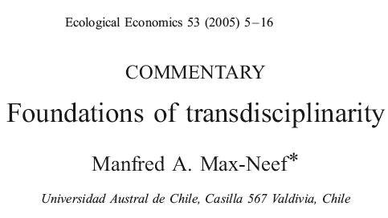
Repenser ce qu’est la science ?

Slide 13
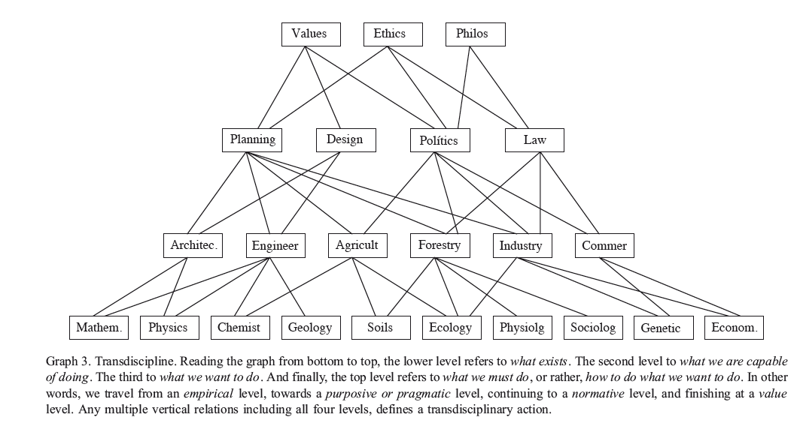
Replacer les sciences dans le monde
Ce que nous devons faire
Ce que nous voulons faire
Ce que nous sommes
capables de faire
Ce qui existe

Slide 14
Se souvenir que les sciences ont un sens…
Les valeurs
Ce que nous devons faire
normatif
Ce que nous voulons faire
pragmatique
Ce que nous sommes
capables de faire
Ce qui existe
Empirique / scientifique

Slide 15
Aller au-delà des sciences
Savoirs scientifiques
Savoirs pragmatiques
OBJET COMPLEXE

Slide 16
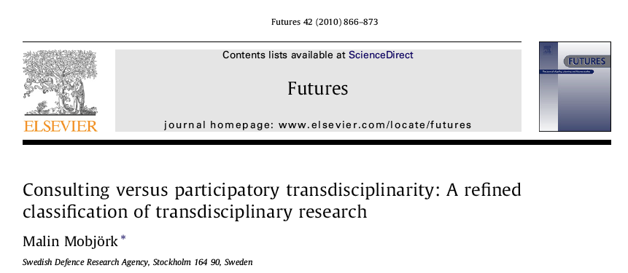
Transcender les registres de connaissances et de savoirs…

